Slide 1
Закрепляем звук [Р]
Подготовила учитель – логопед МКДОУ №157
г. Кирова
Береснева Вера Геннадьевна

Slide 2
Повтори не ошибись
Слоги со стечением согласных
Прямые слоги
тра-тро-тру-тры
тры-тра-тру-тро
бра-вра-гра-кра
гро-кро-бро-про
бру-пру-кру-гру
бры-пры-кры-гры
ра- ро-ру-ры
ро-ры-ру-ра
ра-ру-ро-ры
ру-ры-ра-ро
ру-ру-ро-ра
ру-ра-ро-ры

Slide 3

Назови картинку

Slide 4



Назови картинку

Slide 5
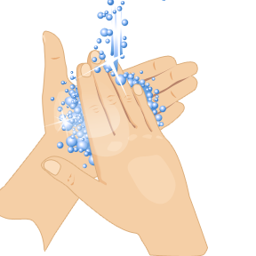
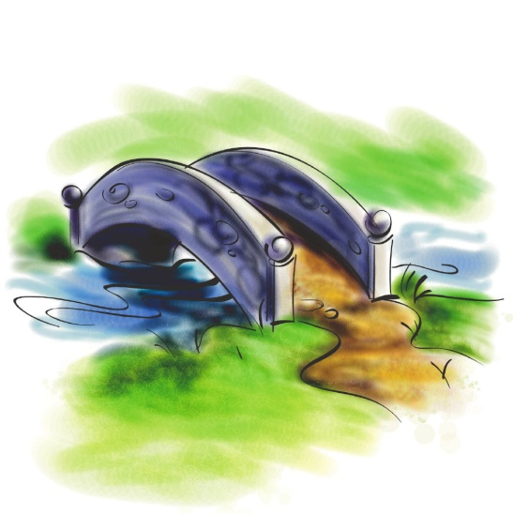
Назови картинку

Slide 6
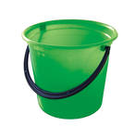
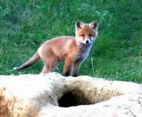

Выучи чистоговорку
Ра-ра-ра- у лисы нора
Ро-ро-ро – новое ведро
Ру-ру-ру- ягод наберу
Ры-ры-ры – в небе шары

Slide 7

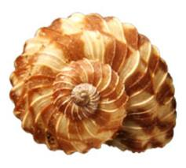
Назови общий слог в словах

Slide 8
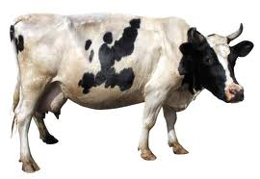

Исправь ошибку
У царя золотая … корова.
На лугу пасется … корона.

Slide 9

Исправь ошибку
По небу летит ...
карета.
По дороге едет … ракета.

Slide 10
Слова - родственники

Slide 11
Повтори не ошибись
Обратные слоги
Обратные слоги со стечением согласных
ар-ор-ур-ыр
ыр-ур-ор-ар
ер-ир-юр-яр
ыр-ир-яр-ар
ер-ор-ор-яр
ар-яр-ор-ёр
ёр-ер-ир-юр
атр-отр-утр
ытр-атр-отр
отр-ытр-утр
ятр-ётр-ютр
итр-етр-ятр
етр-итр-ютр
итр-ютр-етр

Slide 12
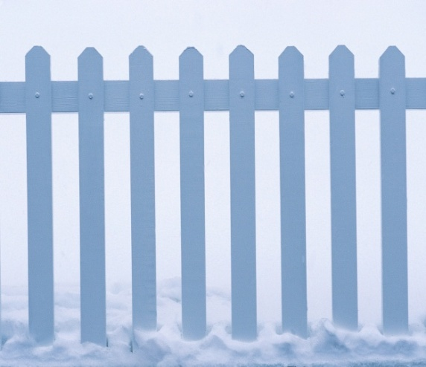
Назови картинку

Slide 13


назови слова
Назови картинку

Slide 14


Выучи чистоговорку
ар-ар-ар – летит комар
ор-ор-ор – красим забор
ур-ур-ур – не гоняй кур
ир-ир-ир – дети за мир

Slide 15
Назови предметы со словом «много»

Slide 16
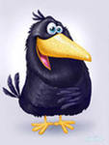
Перехитрим ворону
лик
тина
ман
тон
Кар…+

Slide 17
Слушай внимательно!
Догадайся: какие это были слова со звуком [Р]?
Скажи правильно
…от
к…ан
…оза
…обот
ба…ан
топо…
саха…
забо…
костё…
ка …тина
кенгу…у
самова…
мухомо…
ба…абан
к…овать
ко…зина

Slide 18

Молодец

